Slide 1

СУТБ
Система Управления Телеграм Бота

Slide 2
Идея:
Показ сообщений пользователей
Отправка сообщений пользователям через чат
Сохранение сообщений и пользователей в БД sqlite3
Создание команд через удобный конструктор

Slide 3
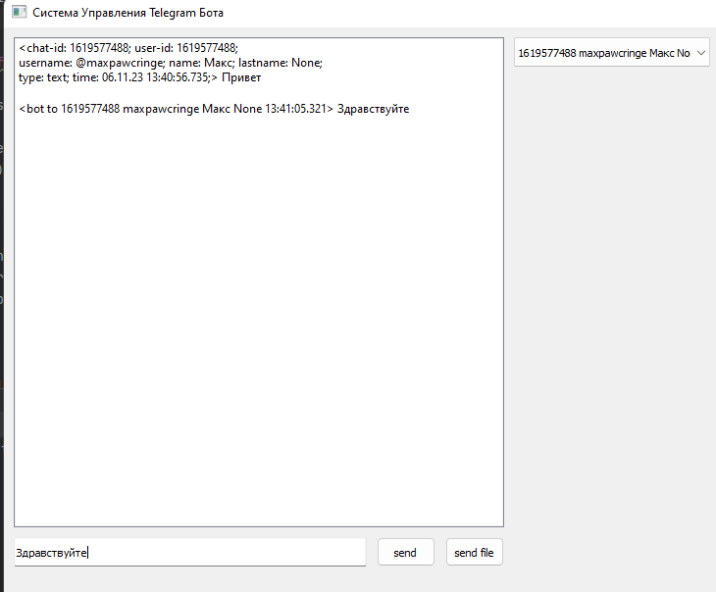
Пример чата

Slide 4
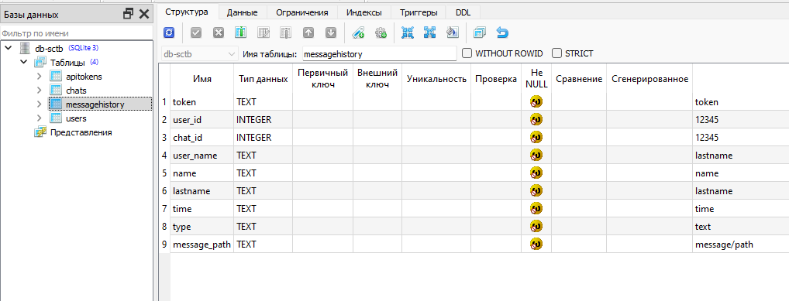
Пример БД

Slide 5
Финансовая задумка
Можно продавать файл для запуска на своем устройстве через свое интернет соединение (без серверов)
Сделать сайт который будет запускать на нашем сервере бота пользователя за просмотр рекламы или покупку подписки

